Slide 1

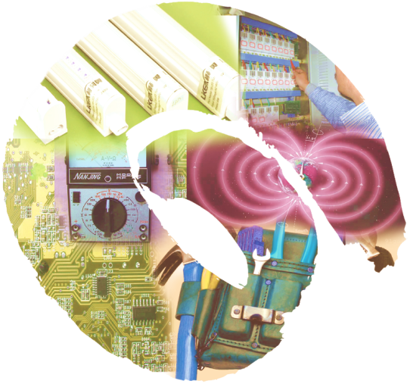




电 工 技 术
贵州省初中学生实用技能
第4课 电功和电功率
上海科技教育出版社

Slide 2
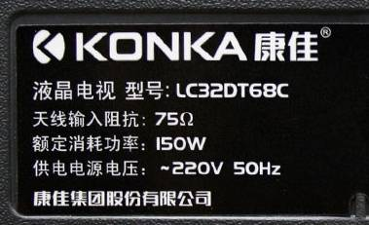
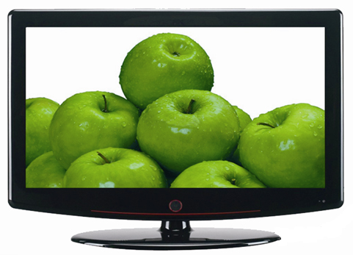
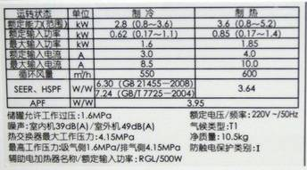
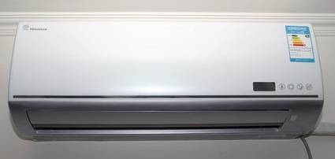
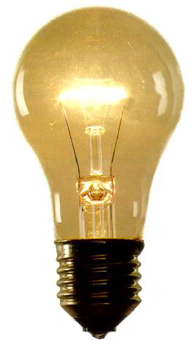
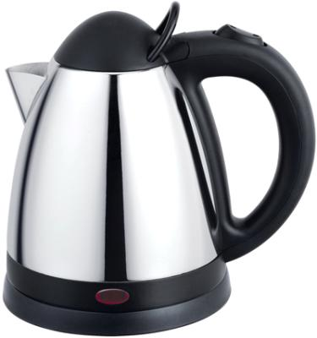
电功和电功率
电工技术
贵州省初中学生实用技能
这些数据与家里用电多少是否有关呢？
烧水壶
1200W
白炽灯泡
（40W）

Slide 3
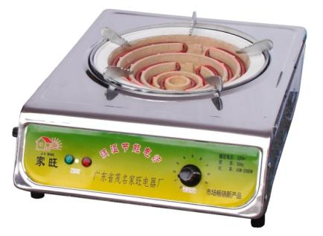

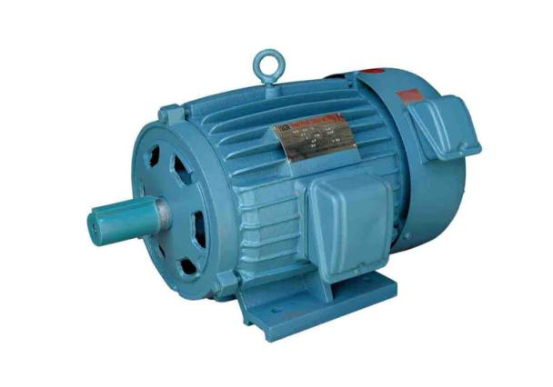
一、电功
电工技术
贵州省初中学生实用技能
电流
电流通过电炉、电灯、电动机等用电器时都会做功。
人们把电流所做的功简称电功。

Slide 4
一、电功
电工技术
贵州省初中学生实用技能
电功的实质就是电能转化为其他形式能量的过程。电流做了多少功，就有多少电能转化为其他形式的能。
电功跟电压、电流和通电时间成正比，用符号 W 表示。
W ＝ UQ ＝ UIt
电功 W 的单位为焦耳（J）。电压 U 的单位为伏特（V），电流 I 的单位为安培（A），时间 t 的单位为秒（s）。

Slide 5
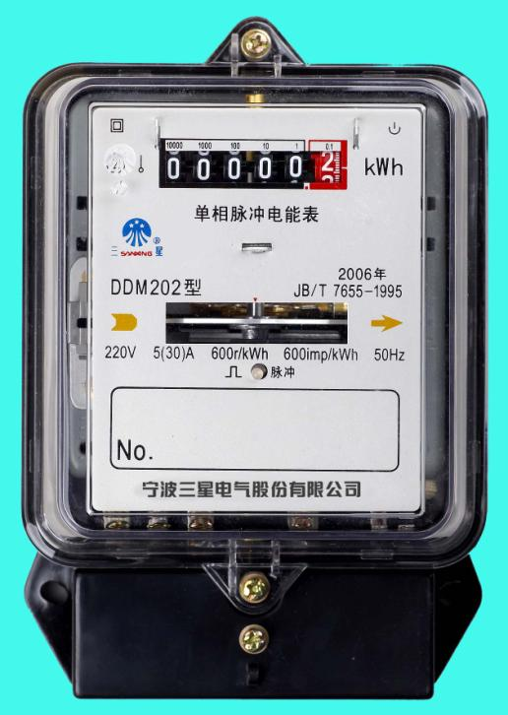
一、电功
电工技术
贵州省初中学生实用技能
焦耳这个单位很小，生活中常用“度”作为电功的单位。
“度”在技术中叫做千瓦时，符号是 kW•h。
1 度＝ 1 kW•h＝3.6×10⁶ J
电功用电能表（即瓦时表）来计量。

Slide 6
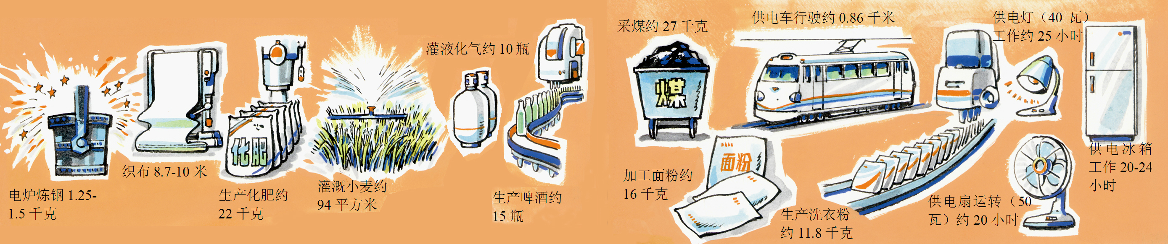
一、电功
电工技术
贵州省初中学生实用技能
1度电可以做很多事情
我们应该珍惜每一度电，节约每一度电！

Slide 7
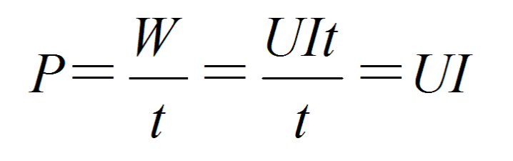
二、电功率
电工技术
贵州省初中学生实用技能
电功率是反映电流做功快慢程度的一个物理量，它表示电流在1秒内所做的功的多少。
负载的电功率等于负载两端的电压和通过负载的电流的乘积，常用符号 P 来代表电功率。
电功率 P 的单位为瓦特（W），电压 U 的单位为伏特（V），电流 I 的单位为安培（A）。

Slide 8
二、电功率
电工技术
贵州省初中学生实用技能
常用的电功率单位除了瓦特（W）外，还有千瓦（kW）、毫瓦（mW）。
1 kW =10³ W
1 mW＝10⁻³ W

Slide 9
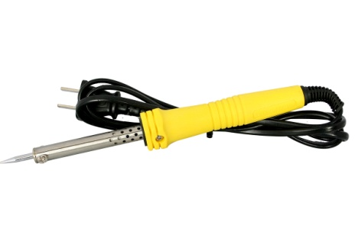
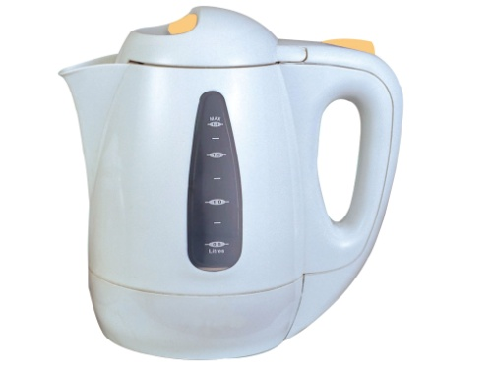
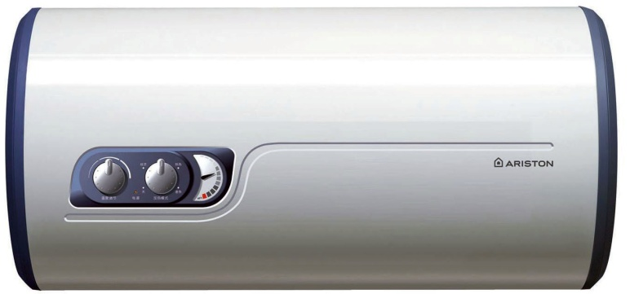
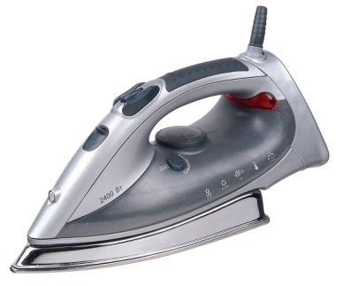
三、电流热效应
电工技术
贵州省初中学生实用技能
电动机中的线圈绕组有电阻，电流流过电阻时，电阻吸收的电能转换成了热能，使电动机的温度逐渐升高。这种现象叫做电流的热效应。
利用电流的热效应制成的加热设备

Slide 10
三、电流热效应
电工技术
贵州省初中学生实用技能
焦耳定律：电流流过导体产生的热量与电流的平方成正比，与导体的电阻成正比，与通电的时间成正比。
Q ＝ I²Rt
Q 为电流在电阻上产生的热量（J），I 为通过导体的电流（A），R 为导体的电阻（Ω），t 为电流通过的时间（s）。

Slide 11
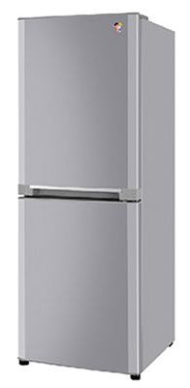
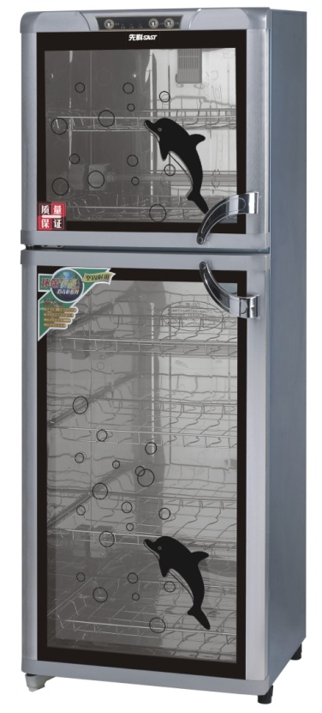
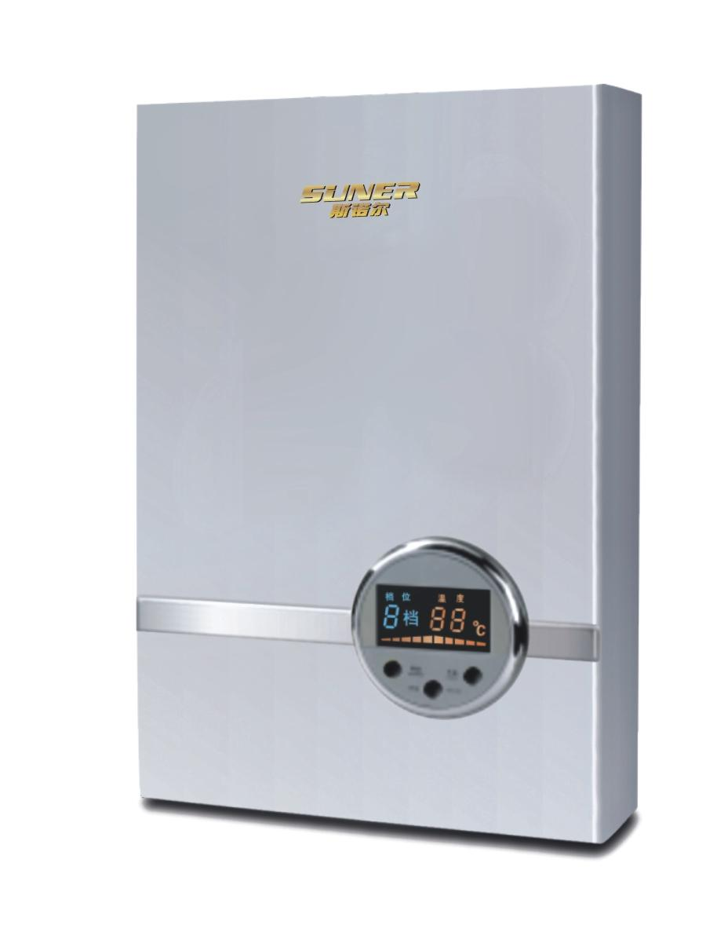
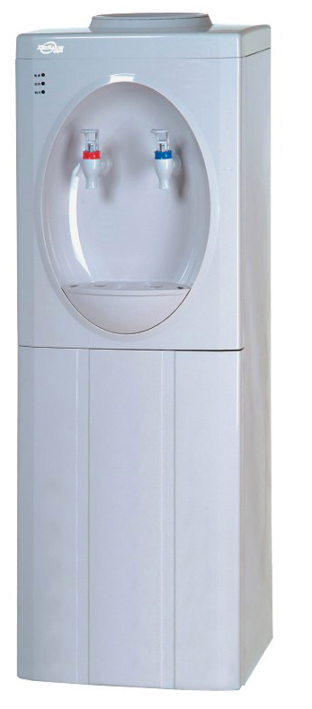
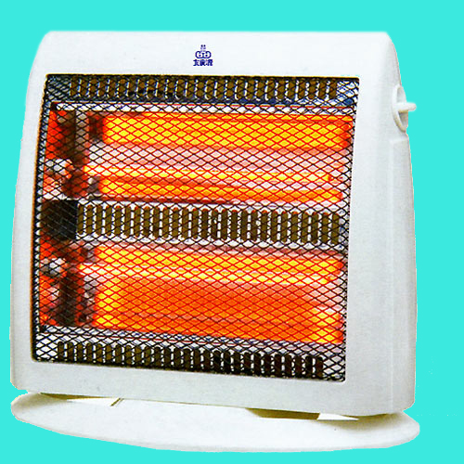
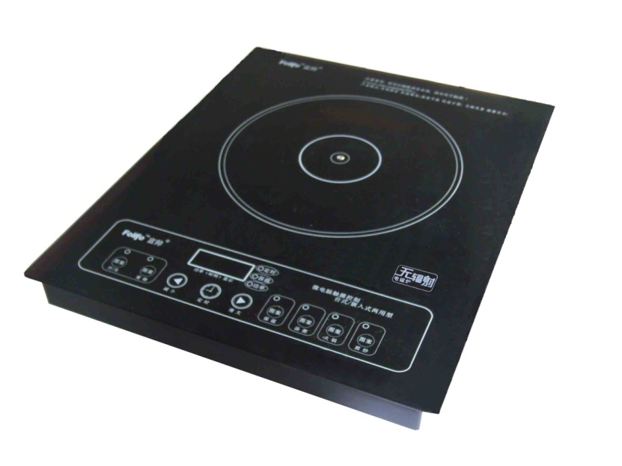
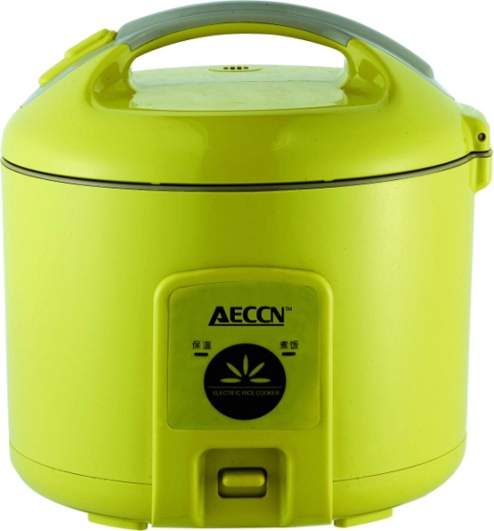
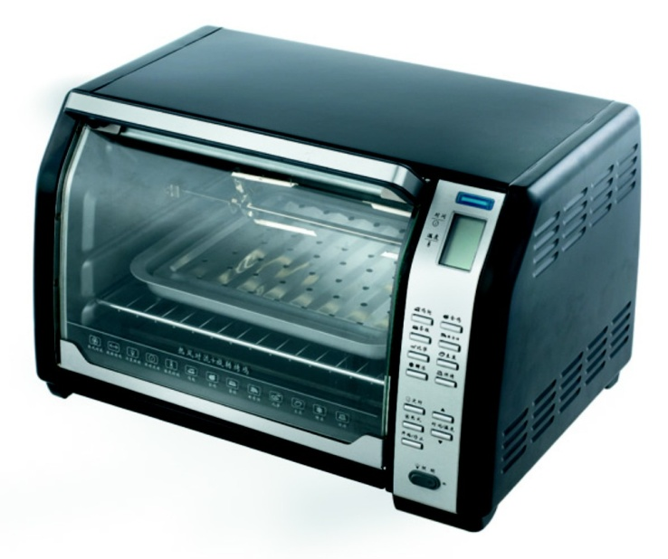
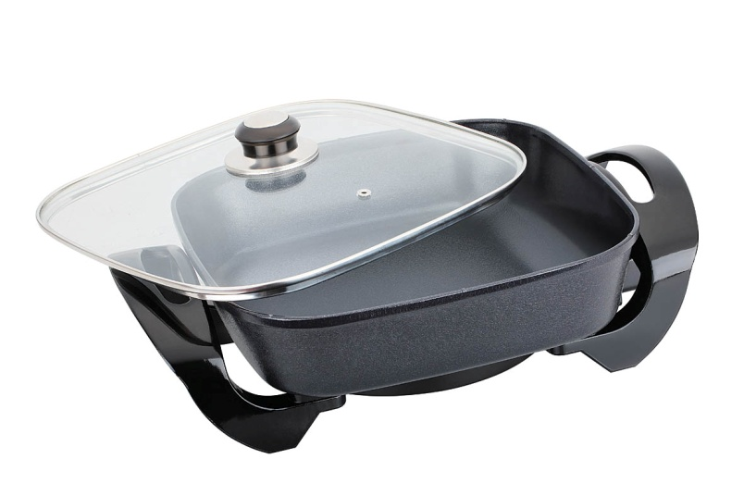
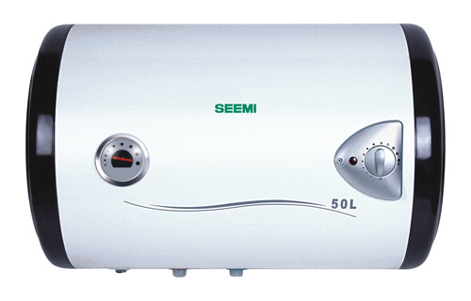
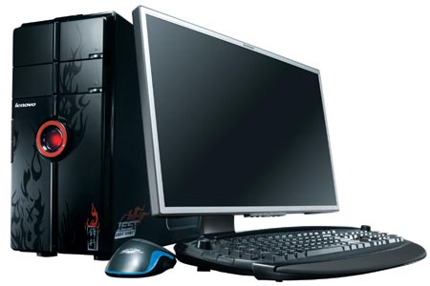
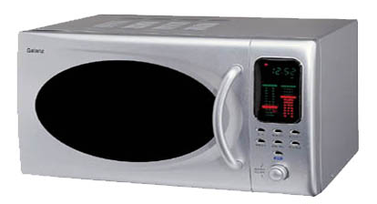

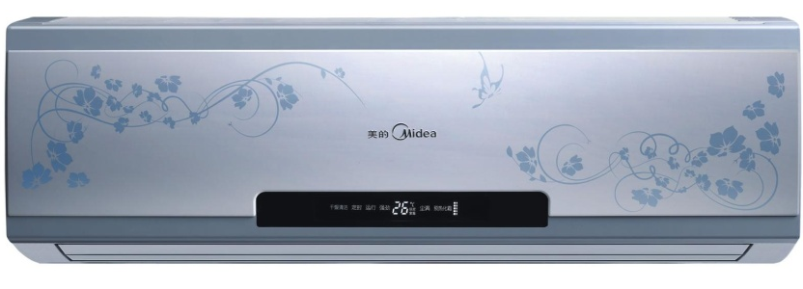
四、关注家庭用电负荷
电工技术
贵州省初中学生实用技能
常用家用电器的功率
电视机
40～300W
电饭煲
500～1700W
贮水式电热水器
800～2000W
电暖器
800～2500W
电熨斗
500～2000W
台式计算机
250～500W
电磁炉
300～2000W
即热式电热水器
4000～8000W
电烤箱
800～2000W
空调器
600～5000W
电炒锅
800～2000W
电冰箱
70～500W
消毒柜
600～800W
饮水机
300～1500W
微波炉
600～1500W

Slide 12
四、关注家庭用电负荷
电工技术
贵州省初中学生实用技能
1．合理选择家用电能表
第一步是弄清楚各种家用电器的电流。
第二步是确定家庭实际用电负荷的变化范围。
第三步是选择相应的电能表。
2．合理选择电线

Slide 13
思考与实践
电工技术
贵州省初中学生实用技能
1
2
计算一下，看看220V、5A的单相电能表能带几个220V、60W的灯泡。
有户家庭在装修，房间里一盏220V、l00W的电灯每天都24小时开着，假设工期为45天，工人每天晚上有8小时的睡眠时间，问装修中，这盏灯共浪费了多少电，这些电又能为社会作出怎样的贡献？

